Slide 1
72939 - INGEGNERIA DEI SISTEMI SOFTWARE M
INGEGNERIA: enfasi sulla costruzione consapevole e motivata di artefatti (prodotti) basata su analisi, progettazione, sviluppo, distribuzione e manutenzione di prodotti
SISTEMI: enfasi sulla organizzazione di parti (componenti) che svolgono 'operazioni utili' e presentano proprietà non tutte ricondicibili a quelle dei singoli componenti
SOFTWARE: istruzioni (definite da esseri umani o da altri sistemi software) e dati che 'istruiscono' elaboratori elettronici 'classici' (computer di Von Neumann)
… atomi … transistor … NOR … Hardware (interpreter) … Counter (Minsky) machine
… componenti software interagenti (Funzioni, Oggetti, Attori, Agenti …)
… architetture … sistemi … organismi (!?)
M: corso di laurea magistrale con finalità diverse da quelle di un corso di laurea triennale: la acquisizione di consoscenze e pratiche è rivolta principalmente alla progettazione e alla innovazione

Slide 2
72939 - MATERIALE
Sito Web di Ateneo:
https://www.unibo.it/it/didattica/insegnamenti/insegnamento/2020/385373
GITHUB del corso
https://github.com/anatali/issLab2021
Una panoramica introduttiva
72939LabISSIntro.html
Un template di riferimento
issLab2021/it.unibo.issLabStart/userDocs/template2021.html

Slide 3
72939 – Lab tools (start)
Installare GIT
Clonare https://github.com/anatali/issLab2021 in una directory vuota (e.g. C:/.../iss2021)
Installare Docker
Installare Gradle
Installare IntelliJ
Installare Eclipse IDE for Java and DSL Developers 2020-06 (Avoid more recent versions)

Slide 4
Prime sperimentazioni
Usiamo software già sviluppato e deployed su https://hub.docker.com/repositories

Slide 5
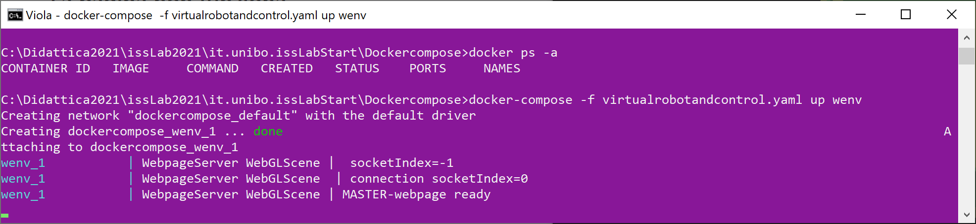
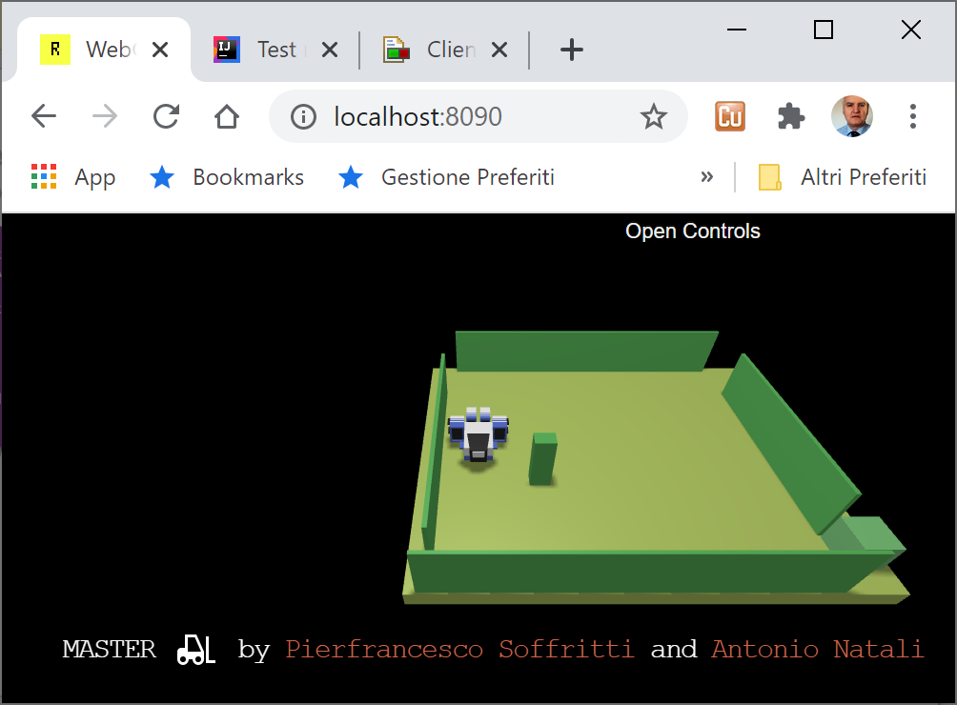
Run the WEnv
docker-compose -f virtualrobotandcontrol.yaml up wenv
Localhost:8090
docker-compose -f virtualrobotandcontrol.yaml down

Slide 6
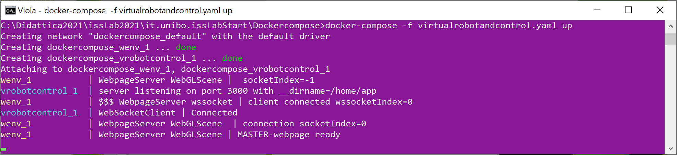
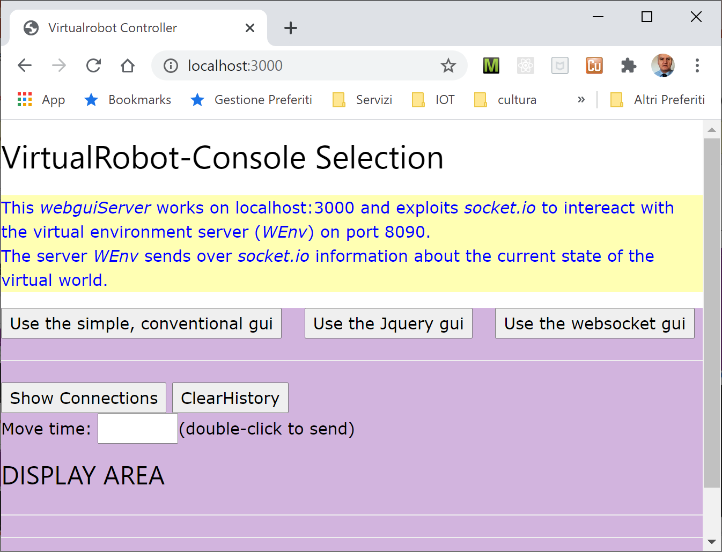
Run the WEnv + Control
docker-compose -f virtualrobotandcontrol.yaml up
Localhost:8090
Localhost:3000

Slide 7
Un primo sistema da sviluppare
Si veda il template di riferimento
issLab2021/it.unibo.issLabStart/userDocs/template2021.html

Slide 8
Requirement
Build an application that moves the virtual robot
TestPlan
Check that the requested move has been completed with success or that it is failed
Analysis
TODO: (HINT: focalize on the relevant aspects)

Slide 9
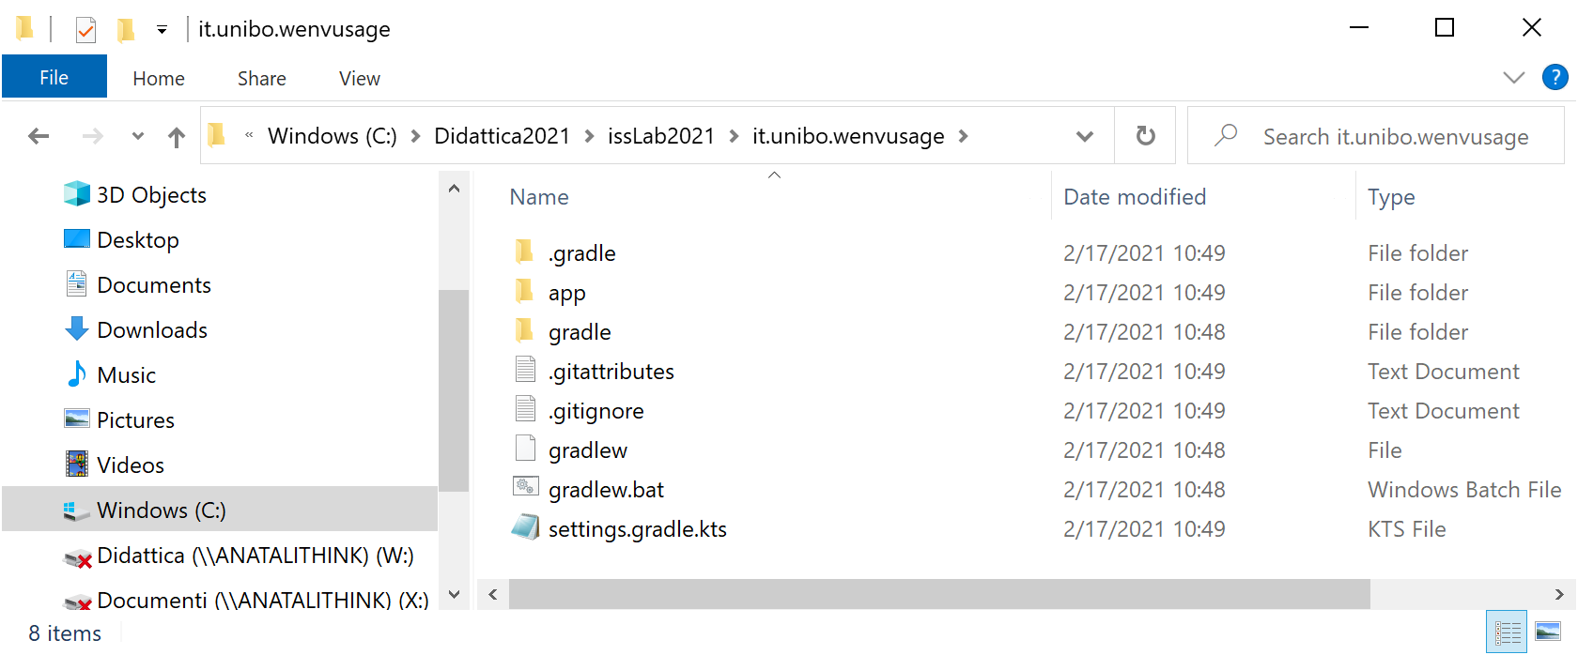
Moving the virtual robot
C:\...\issLab2021>mkdir it.unibo.wenvusage
C:\...\issLab2021>gradle init (select 2, 3, 1, 2, 1, demo, demo)

Slide 10
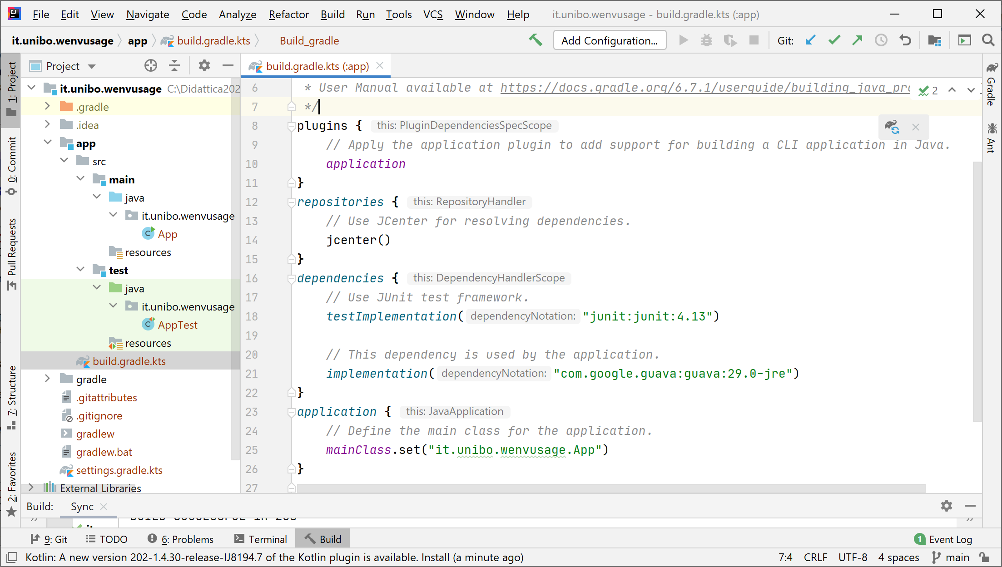
The project it.unibo.wenvusage
gradlew build
gradlew run
> Task :app:run
Hello World!
BUILD SUCCESSFUL in 2s
2 actionable tasks: 1 executed, 1 up-to-date

Slide 11
Define our app and modify build
application { // Define the main class for the application. //mainClass.set("it.unibo.wenvusage.App") //ORIGINAL mainClass.set("it.unibo.wenvusage.MoveVirtualRobot")
}
Create the userDocs folder
Formally define the Test (in JUnit)

Slide 12
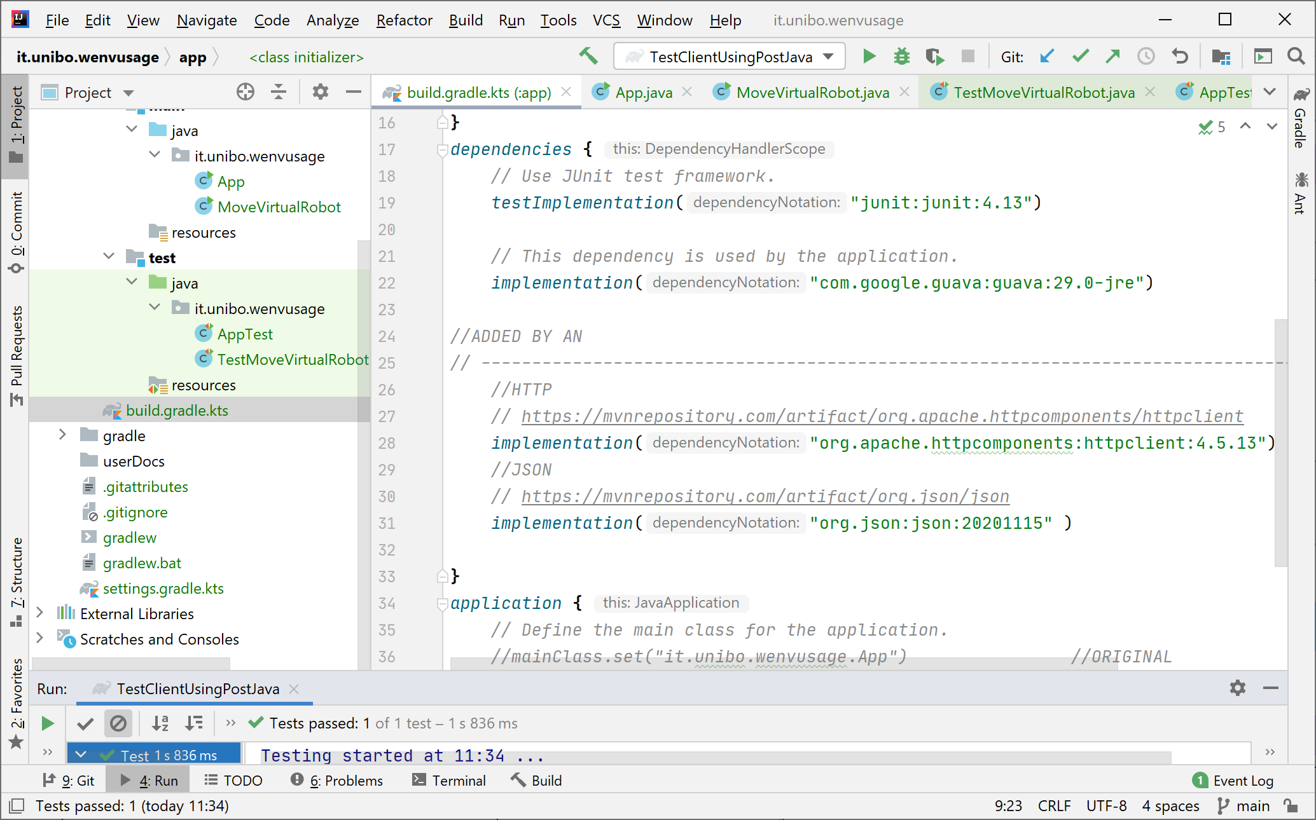
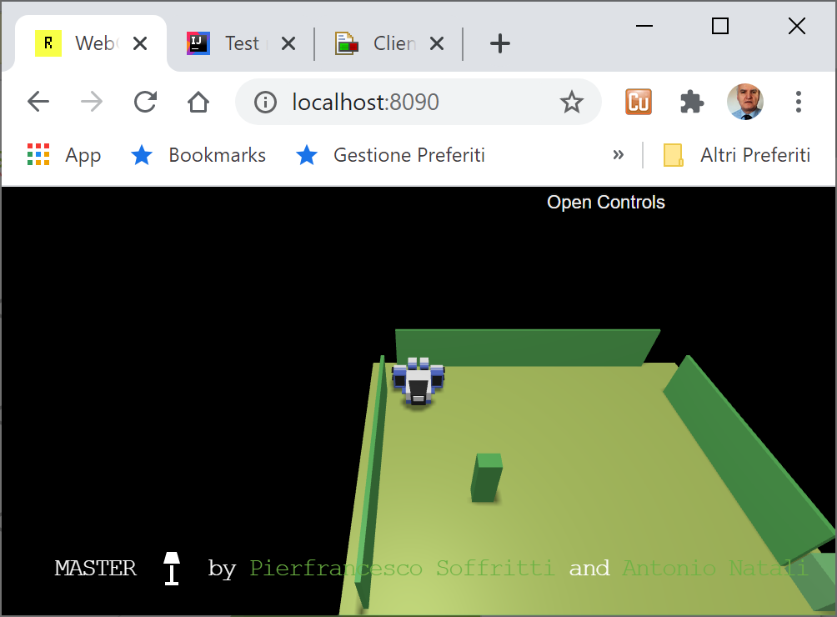
The project it.unibo.wenvusage
gradlew build -x test
gradlew test jacocoTestReport
gradlew run

